Slide 1
XX시스템 구축
- 월간보고 (3월)-
2018. 04. 03

Slide 2
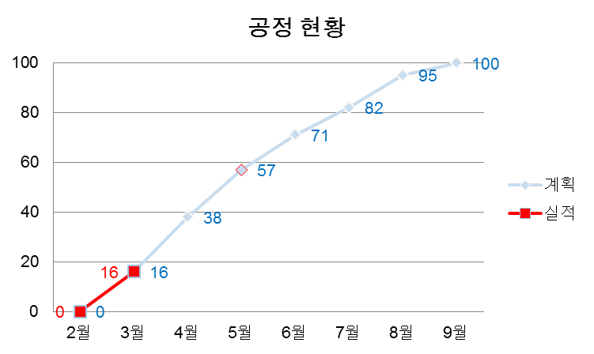
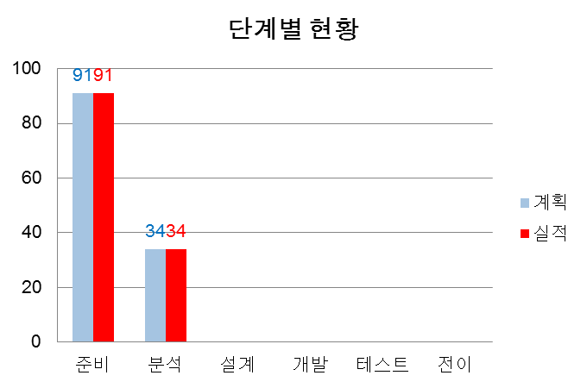
진행 현황
(2018.03.31일 기준)
 |  | 3월 | 4월 | 5월 | 6월 | 7월 | 8월 | 9월 | 현누계
공정율 | 계획 | 16 | 38 | 57 | 71 | 82 | 95 | 100 | 100
 | 실적 | 16 |  |  |  |  |  |  | 16
준비 | 계획 | 91 | 100 | 100 | 100 | 100 | 100 | 100 | 100
 | 실적 | 91 |  |  |  |  |  |  | 91
분석 | 계획 | 34 | 100 | 100 | 100 | 100 | 100 | 100 | 100
 | 실적 | 34 |  |  |  |  |  |  | 34
설계 | 계획 | 0 | 56 | 100 | 100 | 100 | 100 | 100 | 100
 | 실적 |  |  |  |  |  |  |  | 0
개발 | 계획 | 0 | 1 | 23 | 61 | 91 | 100 | 100 | 100
 | 실적 |  |  |  |  |  |  |  | 0
테스트 | 계획 | 0 | 0 | 0 | 0 | 0 | 96 | 100 | 100
 | 실적 |  |  |  |  |  |  |  | 0
전이 | 계획 | 0 | 0 | 0 | 0 | 0 | 51 | 100 | 100
 | 실적 |  |  |  |  |  |  |  | 0

Slide 3
단계별 추진현황
Phase |  | Activity | 3월 |  |  |  | 4월 |  |  |  | 5월 |  |  |  | 6월 |  |  |  | 7월 |  |  |  | 8월 |  |  |  | 9월
1. 프로젝트 준비 |  | 조직구성 Master Plan 수립 개발환경 설정 개발범위 설정 (계획/실적)
2. Gap 분석 |  | 요구사항 분석 Interface 요건분석 데이터 전환계획수립 분석/결과 (계획/실적)
3. To-be 설계 |  | 아키텍처 정의 개발표준 정의 Biz. Rule 추출 데이터 전환 설계 개발 및 DB 설계 Interface 설계 (계획/실적)
4. 시스템 개발 |  | Biz.Rule 셋팅 데이터 전환 개발/단위테스트 Interface 구현 (계획/실적)
5. 테스트 및 실행 준비 |  | 운영환경 셋팅 테스트/이행계획 수립 테스트 실행 테스트 결과 확인 (계획/실적)
6. 전이 | 시스템 Open | 매뉴얼 작업 교육계획 수립 교육 실시 시스템 Open (계획/실적)
 | 안정화 | 시스템 안정화
착수보고(3/18)
Test Server 도입시점(3월말)
Gap분석 중간보고((4/15)
설계 완료 보고 (6/1)
운영Server 도입시점(7월말)
Open
Open(9/9))
완료보고(9/16)

Slide 4
실적 및 계획
3월 추진실적 | 4월 추진계획
인력 투입: 30 / 1470) M/D → 9% | 인력 투입

Slide 5
이슈사항
주요이슈
해결이슈 | 진행이슈
특이사항

Slide 6
End of document

